Slide 1
Семинар для административных команд школ - партнеров опытно- экспериментальной работы ИМЦ Василеостровского района 18 марта 2020
ТЕМА ОЭР:
Использование комплексного анализа результатов оценочных процедур для принятия управленческих решений, направленных на развитие образовательной организации

Slide 2
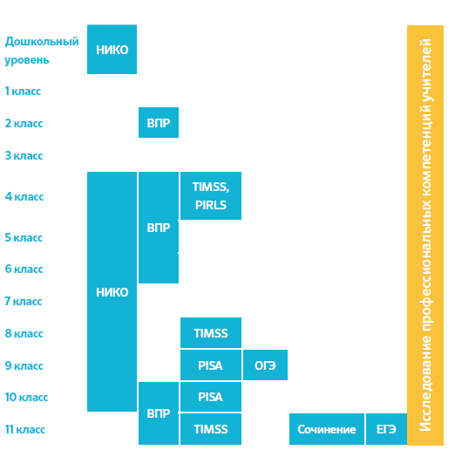
ОКО: федеральный масштаб
Мир не придумал идеальной системы оценивания, которая была бы универсальна и одинаково эффективна для разных школ, регионов, стран…

Slide 3
Сами оценочные процедуры не гарантируют качество образования, НО
Это - информационная база для принятия адекватных решений в части образовательной деятельности директором Школы
Это – устойчивая нормай применения в целях повышения качества анализа результатов обучающей деятельности для педагогов Школы
Это- надежное и доверительное основание для открытого разговора с родителями школьников об успешностях и зонах риска в обучении их детей.

Slide 4
5 базовых принципов ЕСОКО
Оценка того,
ЧЕМУ учили
Объективность оценки
По результатам
оценочных процедур
нельзя
сравнивать
эффективность
работы
школы
Формат оценки
ОЦЕНКА
Оценка – как МОТИВАТОР

Slide 5
В чем пафос ОЭР*
В понятие «качество образования» мы включаем раздельные компоненты: качество процесса и качество результата обучения учащихся.
Оба компонента «нуждаются» в управленческом воздействии
Предметом исследования ОЭР становятся результаты оценочных процедур в контексте их использования для принятия управленческих решений на уровне образовательной организации
*подробная информационная записка об ОЭР выдана всем школам- партнерам и размещена на сайте ИМЦ ВО http://schoolinfo.spb.ru/innovatika/opytno-eksperimentalnaya-deyatelnost-imts/

Slide 6
В чем пафос ОЭР
Хотим понять – действительно ли ? в школах с разным социальным контекстом необходимо формировать разные алгоритмы использования результатов оценочных процедур для принятия управленческих решений.
Мы настаиваем ( пока) на этой гипотезе…..
Собираемся - разработать алгоритмы ….для принятия управленческих решений
Выделяем ТРИ кластера школ - формируем ТРИ алгоритма

Slide 7
ЧТО необходимо сделать школам- партнерам уже сейчас
1. определить творческие команды в школах
2. определить координатора от школы
3. по возможности - внести в Положение об эффективном контракте ( фонде надбавок) критерии для надбавок в контексте нашей ОЭР
4. НЕОБХОДИМО в Программы развития школ внести проект ( раздел, параграф и пр.) , связанный с данной темой, так как результаты ОЭР претендуют на то, что будут влиять на развитие школы ( см. тему ОЭР)

Slide 8
ЧТО планируем сделать ( из «глобального» до 1 сентября 2020 года
Разработать матрицу модельных управленческих решений на уровне районной системы образования по результатам анализа оценочных процедур в школах- партнерах ОЭР.
Сформировать вариативную схему по итогам проведения комплексного анализа результатов оценочных процедур
Сконструировать пилотные варианты моделей декомпозиции целей развития ОО с использованием принципов SMART для всех трех типов школ- партнеров с учетом специфики каждого типа

Slide 9
Правила нашего сотрудничества
формальные
Заявка ОЭР
Локальные акты в школах
неформальные
Все равны,
конструктивная критика – поощряется ( морально)
«Самоменеджмент», дисциплина исполнения
Положение о
статусе участников ОЭР
«вход» в ОЭР- свободный
«выход» из ОЭР – трудный
Все партнеры ОЭР ОТКРЫТЫ
для ответов и вопросов
Каждая школа принимает в
своем пространстве мероприятия ОЭР

Slide 10
спасибо
СПАСИБО

